Slide 1
CELLPHONE LIBRARY
Grupo 3 – Empréstimo Celular
Membros: João Silva, Jomar Cardoso, Lucas Gaspar

Slide 2
DEFINIÇÕES DO ESCOPO
Armazenamento dados relacionados ao empréstimo de celulares e chips para funcionários por projeto;
Calculo de valor gasto por projeto em ligações;
Gerenciamento das datas de cada empréstimo;
Consultar Empréstimos.

Slide 3
LIMITAÇÕES DO MÓDULO
Dados do cliente;
Colaboradores do Projeto;

Slide 4
CALCULO DE GASTOS
Sistema calcula total de gastos com ligações no projeto.

Slide 5
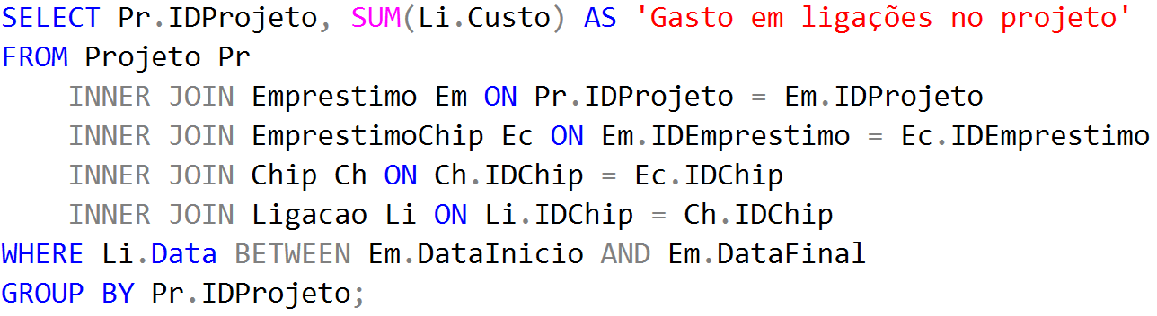


Slide 6
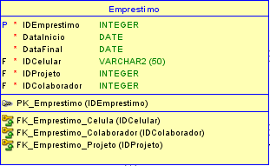
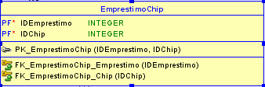
NOVO EMPRÉSTIMO
Colaborador solicita Celular e Chip(s) para utilizar em um projeto.

Slide 7
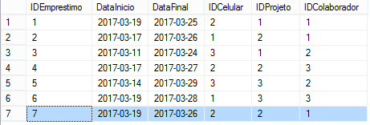
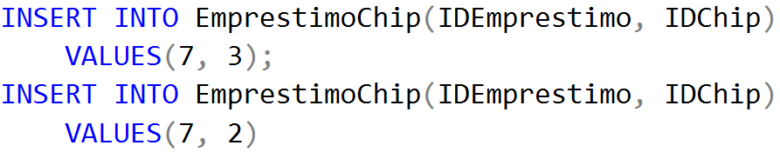


Slide 8
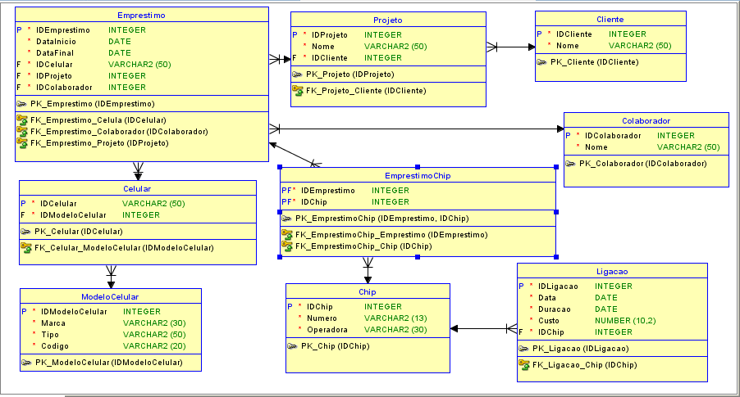
MODELO ER

Slide 9
ESTIMATIVA = 46 Horas
Cadastrar ou editar empréstimo;
20 horas
Cadastrar, editar celular e chip;
6 Horas
Cadastrar, editar modelo de celular;
5 horas
Consulta de gastos com ligações;
5 horas
Consulta relacionado a empréstimos.
10 horas

